Slide 1
Семнадцатое сентября. Классная работа.

Slide 2
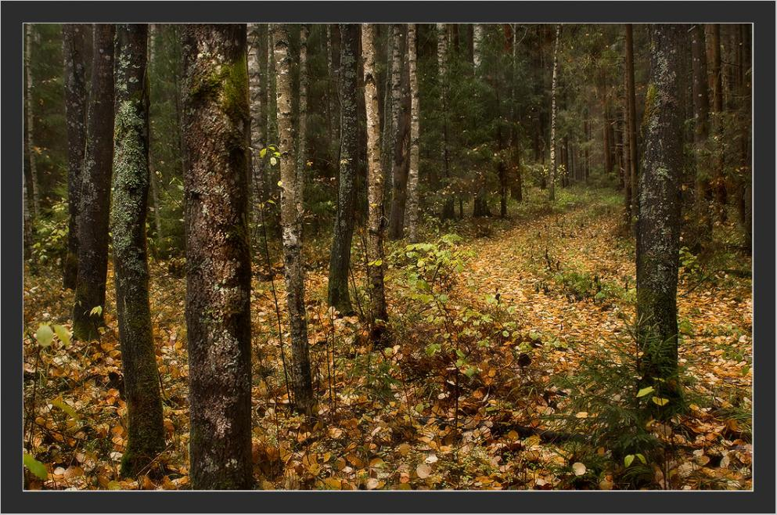
Составь из слов предложение
Осень, в, наступила, золотая, лесу.
В лесу наступила золотая осень.

Slide 3
Найди основу предложения
В лесу наступила золотая осень.
что? – осень
что сделала ? – наступила

Slide 4
Словосочетания
наступила (где?) в лесу
золотая (какая?) осень

Slide 5
Поставь слова из предложения в начальную форму.
в лесу (что?) лес
наступила (что сделать?) наступить
золотая (какой?) золотой

Slide 6
«Вылечи слово»
м (я, и, е) сной
ко (ж, ш) ка
обез (ъ, ь) яна
кирпи (ч, чь)

Slide 7
Вставь пропущенные слова
Имя существительное – это самостоятельная часть речи, которая обозначает предмет.
В начальной форме отвечает на вопросы кто? и что?
Имеет род, может изменяться по числам и по команде вопросов.
В предложении является главным или второстепенным членом.

Slide 8
Учебник с. 32 Упр.24

Slide 9
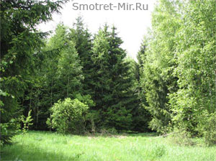
Упр. 21
Запиши предложение.
В лесу росли дубы, сосны и ели.

Slide 10
В лесу росли дубы, сосны и ели.
что? – дубы
что? – сосны
что? – ели
что делали ? – росли

Slide 11
Запиши существительные в два столбика
В форме ед.ч.
в лесу
В форме мн.ч.
дубы
сосны
ели

Slide 12
Правило
Чтобы определить род существительного, стоящего во множественном числе, надо поставить его в начальную форму!

Slide 13
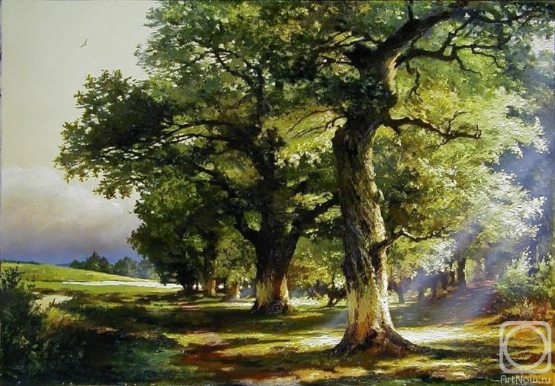
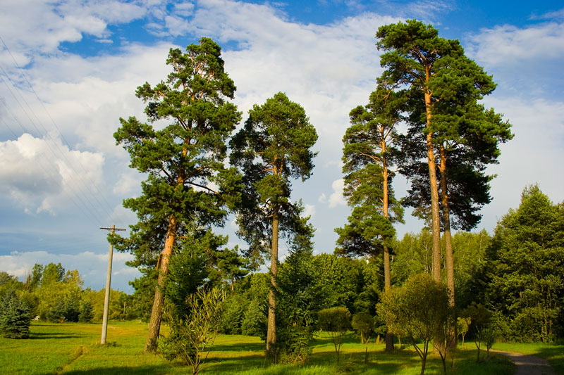
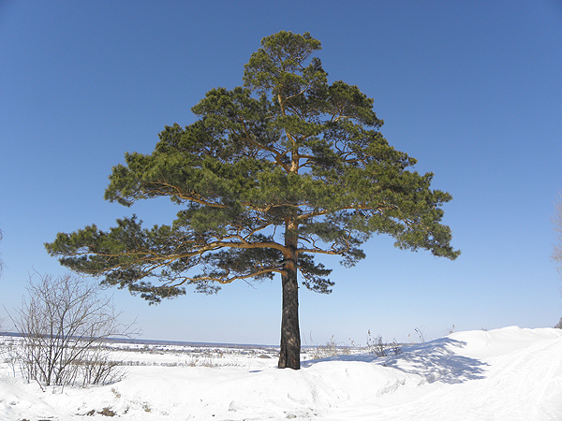
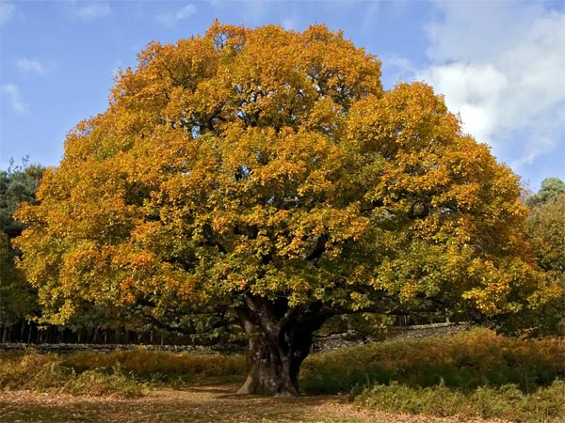

Slide 14
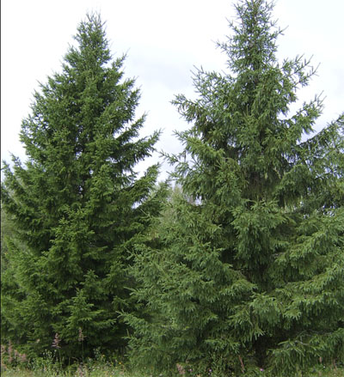
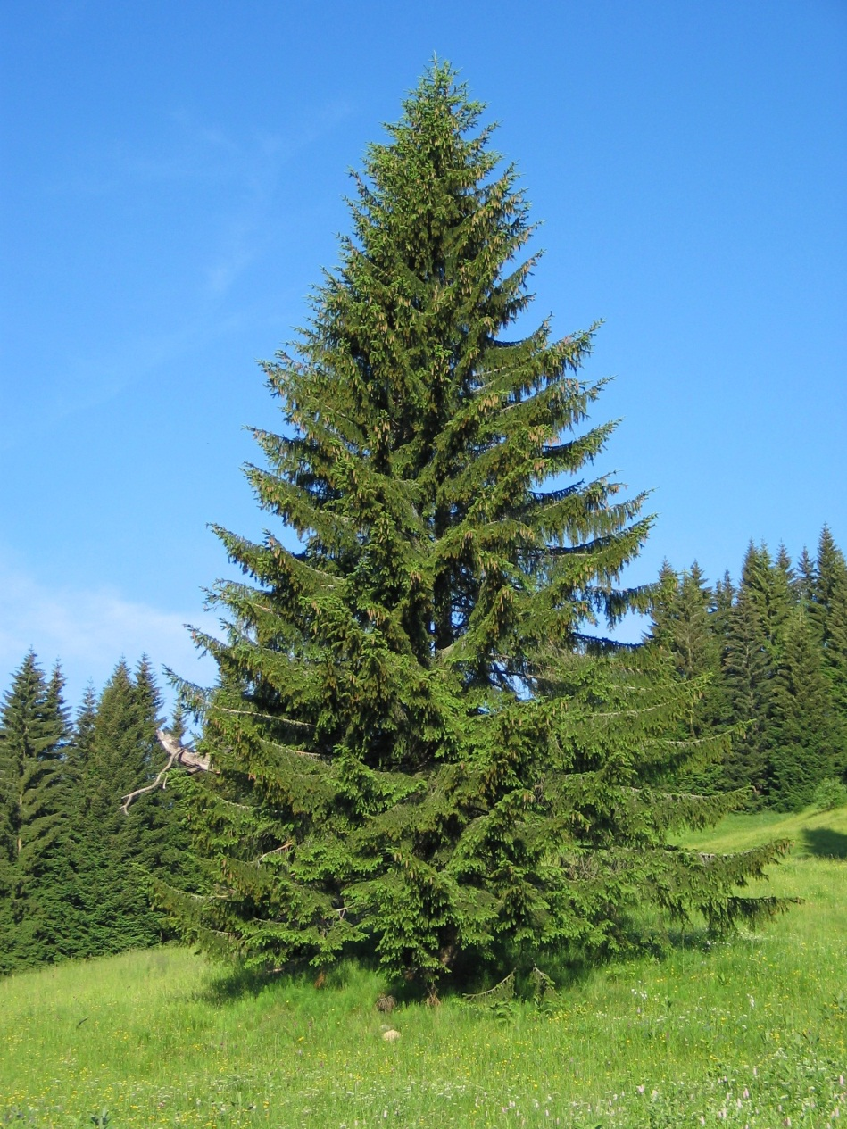

Slide 15
Запиши существительные в два столбика
Ж.р.
сосна
ель
М.р.
дуб
лес

Slide 16
Упр.22
Для верблюда (кто?) верблюд–одуш., ед.ч., м.р.
Блюда (что?) блюдо – неодуш., мн.ч., ср.р.
Сыр (что?) сыр – неодуш., ед.ч., м.р.
Сметану (что?) сметана – неодуш., ед.ч., ж.р.
Котлету (что?) котлета – неодуш., ед.ч., ж.р.

Slide 17
Сегодня на уроке: Я узнал … Я понял … Мне понравилось … Было трудно… Для меня было открытием, что… Могу порадоваться успехам …

